Slide 1
Patogenesitas Mikroba dan Antimikroba

Slide 2
Kemampuan Akhir yang Diharapkan
Mahasiswa dapat menjelaskan patogenesitas mikroba
Mahasiswa dapat menjelaskan respon imun terhadap infeksi mikroba
Mahasiswa dapat menyebutkan kelas-kelas antibiotik
Mahasiswa dapat menyebutkan contoh-contoh antivirus dan antifungal

Slide 3
Sakit???

Slide 4
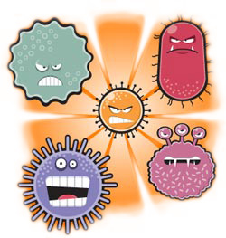
Patogenesitas Mikroba
Adalah kemampuan mikroba untuk menginfeksi sel organisme dan menyebabkan penyakit
Mikroba ini disebut mikroba patogen

Slide 5
Virulensi mikroba
Adalah derajat patogenesitas mikroba
Virulensi tinggi → sering menyebabkan penyakit, contohnya : HIV, Salmonella typhi
Virulensi rendah → jarang menyebabkan penyakit, contohnya : Candida albicans
Avirulen → tidak menyebabkan penyakit, tapi bisa berubah menjadi patogen apabila terjadi mutasi pada gennya, contohnya : Lactobacillus sp pada yogurt

Slide 6
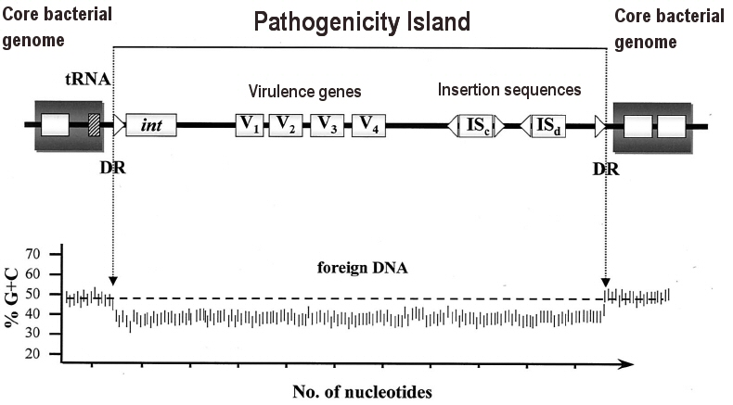
Pathogenicity Island
Sekelompok gen yang mengatur virulensi mikroba
Ditemukan di bakteri
(Schmidt and Hansel, 2004)

Slide 7
Postulat Koch
Suatu mikroba dapat dianggap sebagai penyebab penyakit apabila memenuhi kriteria-kriteria dalam Postulat Koch
Postulat ini dicetuskan oleh Robert Koch pada tahun 1884 sebagai pemandu dalam penentuan mikroba sebagai penyebab penyakit

Slide 8
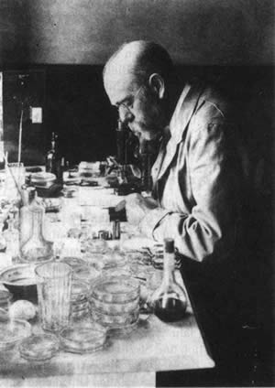
Postulat Koch
mikroba penyebab penyakit harus dapat ditemukan pada semua kasus dari penyakit tersebut
mikroba penyebab penyakit harus dapat ditumbuhkan pada medium kultur selama beberapa generasi
Apabila mikroba pada medium kultur ini diinokulasikan kepada organisme yang sehat, maka penyakit yang sama akan muncul
mikroba yang sama harus dapat diisolasi dari orang sakit ini

Slide 9
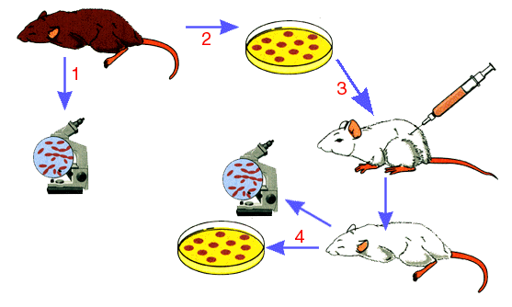
Postulat Koch
(www.msu.edu)

Slide 10
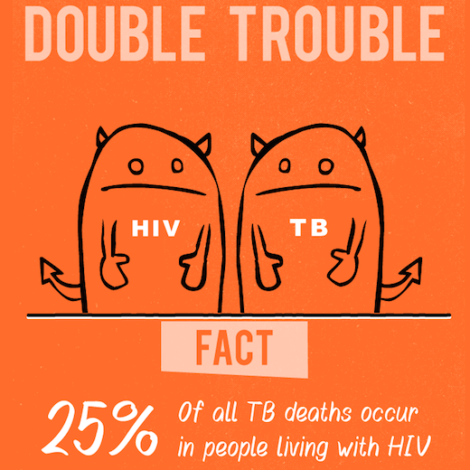
Beberapa Macam Infeksi Mikroba
Infeksi oportunistik :
infeksi mikroba yang memanfaatkan kelemahan respon imun penderita, contohnya infeksi HIV dangan infeksi oportunistik TB
(https://theabofpharmacsite.wordpress.com)

Slide 11
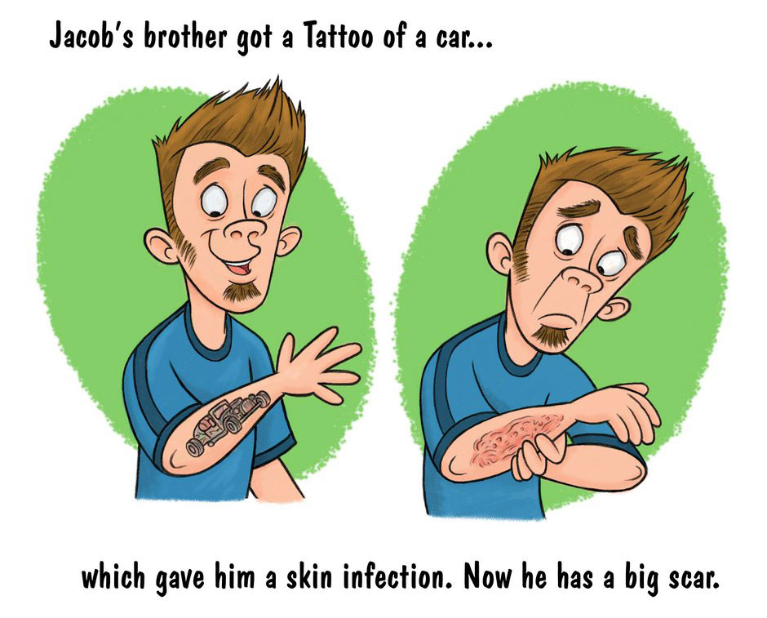
Beberapa Macam Infeksi Mikroba
Infeksi Primer :
Infeksi mikroba pada organisme sehat, awal terinfeksi oleh mikroba patogen
(www.storyboards-east.com)

Slide 12
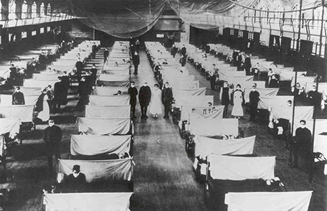
Beberapa Macam Infeksi Mikroba
Infeksi sekunder :
Adalah infeksi mikroba karena lemahnya respon imun akibat infeksi primer, diakibatkan oleh infeksi primer
Contoh pada pandemic influenza 1918, sebagian penderita juga mengalami pneumonia
Pandemi Influenza 1918
(www.cdc.gov)

Slide 13
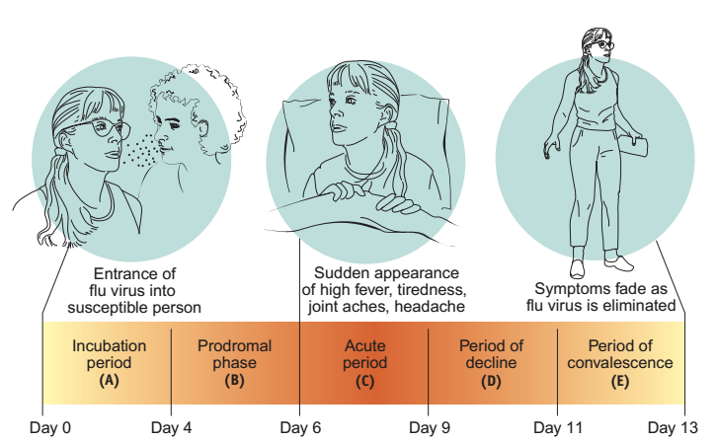
Tahapan Infeksi mikroba
(Pommerville, 2011)

Slide 14
Cari Tahu…
Sepsis dan septic shock ??

Slide 15
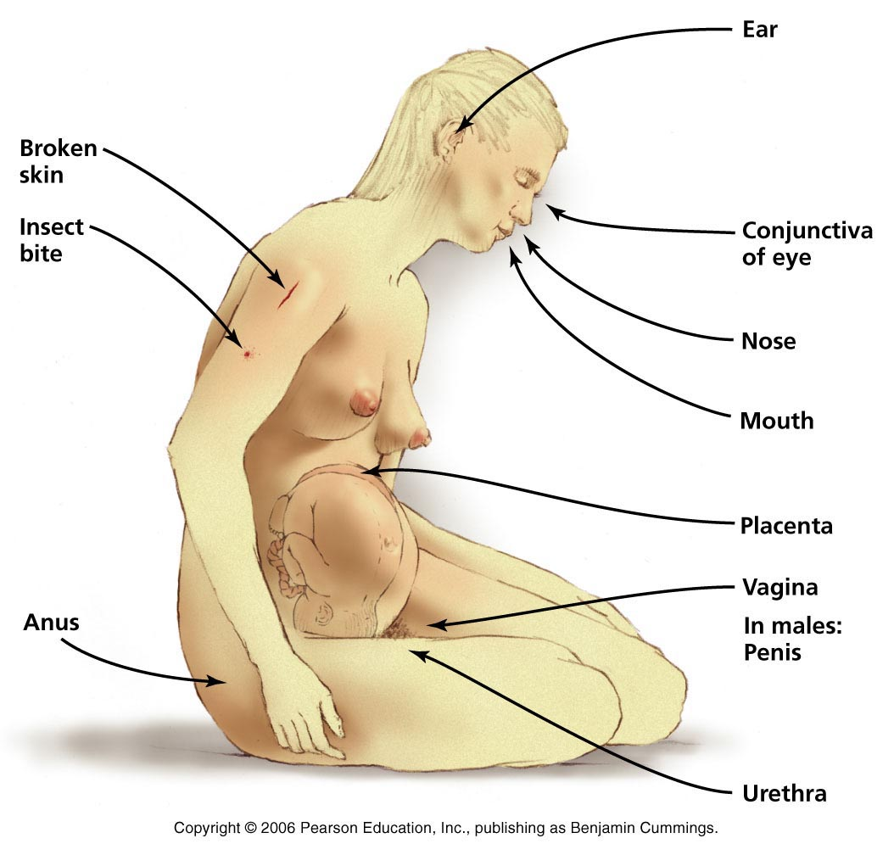
Jalur Masuk mikroba ke Dalam Tubuh Inang
Hidung
Mulut
Telinga
Kulit yang terluka
Vagina (atau penis)
Anus
Uretra
Plasenta
Gigitan serangga

Slide 16
Dosis Infeksi
Setelah masuk ke dalam tubuh, mikroba dapat menyebabkan penyakit apabila mencapai dosis infeksi
Artinya, apabila jumlah mikroba terlalu sedikit, maka respon imun tubuh inang dapat melawannya → tidak timbul penyakit
Apabila jumlah mikroba cukup banyak (dosis infeksi) akan menyebabkan penyakit

Slide 17
Faktor-faktor Virulensi
Adalah molekul-molekul yang dihasilkan oleh mikroba untuk dapat menyebabkan penyakit
Contohnya adalah beberapa enzim dan racun (toksin)

Slide 18
Cari tahu….
Contoh-contoh enzim yang merupakan faktor virulensi bakteri?
Contoh-contoh toksin yang menjadi faktor virulensi bakteri?

Slide 19
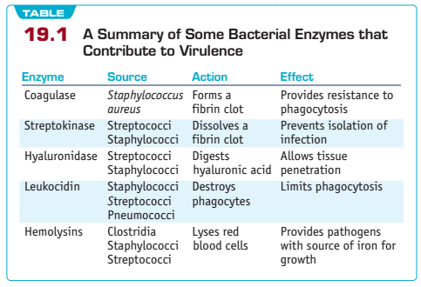
(Pommerville, 2011)

Slide 20
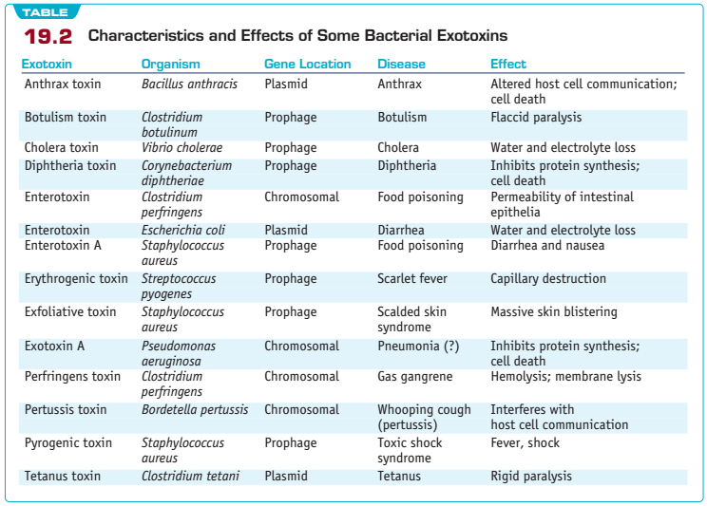
(Pommerville, 2011)

Slide 21
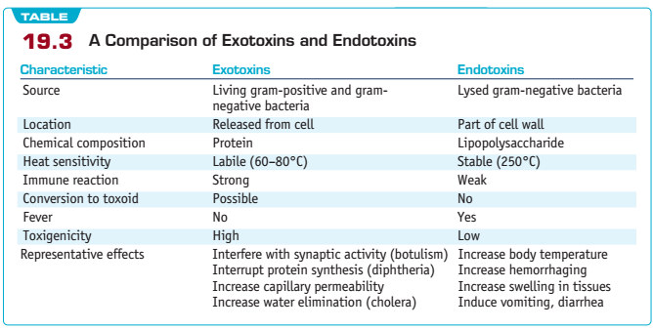
Eksotoksin dan Endotoksin
Pada bakteri terdapat 2 macam toksin, endotoksin dan eksotoksin
(Pommerville, 2011)

Slide 22
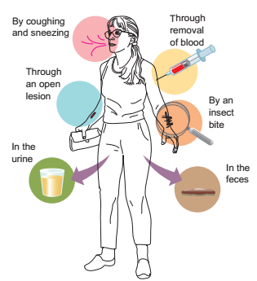
Jalur Keluar mikroba Patogen dari Tubuh Inang
Melalui batuk dan bersin
Luka di kulit
Darah
Urin
Feses
Gigitan serangga
(Pommerville, 2011)

Slide 23
Cara Penularan Penyakit
(www.body-science-center.com)

Slide 24
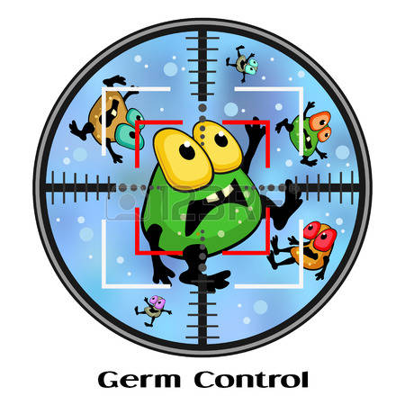
Cara Pengendalian Mikroba
Mikroba dapat dikendalikan dengan cara mematikannya atau juga dihambat pertumbuhannya
Pengendalian ini bisa secara fisika maupun kimia

Slide 25
Cara Pengendalian Mikroba
Sterilisasi adalah suatu tindakan yang bertujuan untuk menghilangkan semua mikroba termasuk spora bakteri pada suatu tempat
Desinfeksi adalah tindakan untuk mengurangi jumlah mikroba pada suatu tempat, spora bakteri masih ada

Slide 26
Cara Pengendalian Mikroba
Secara fisika mikroba bisa dikendalikan dengan :
Panas → incinerator, oven, direbus, autoclave, pasteurisasi
Filtrasi → membran filter
Sinar UV
Radiasi
Pembekuan/pendinginan

Slide 27
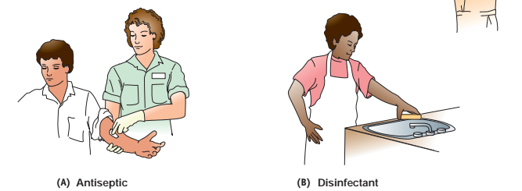
Cara Pengendalian Mikroba
Secara kimia, pengendalian mikroba dilakukan dengan cara pemberian :
Desinfektan → bahan disinfeksi yang diperuntukkan bagi tempat atau ruangan
Antiseptik → bahan disinfeksi yang lebih ringan dibandingkan desinfektan, diberikan kepada makhluk hidup

Slide 28
(http://slideplayer.com/slide/9296464/)

Slide 30
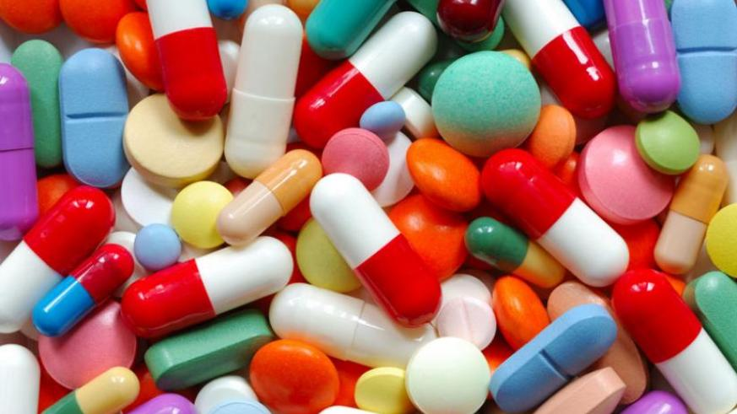
Obat Antimikroba
Obat antimikroba digunakan sebagai terapi terhadap infeksi mikroba dalam tubuh
Terdiri dari :
Antibiotik (anti bakteri)
Antivirus
Antifungal

Slide 31
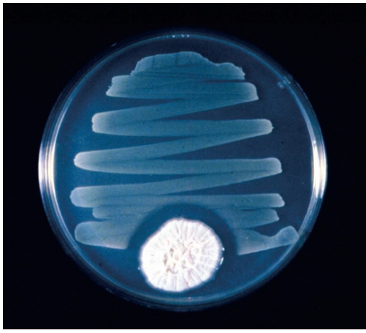
Antibiotik
(Willey, 2008)
Fungi Penicillium menghambat pertumbuhan Staphylococcus aureus

Slide 32
Antibiotik
Merupakan molekul yang dapat menghambat pertumbuhan atau membunuh bakteri
Kemampuan menghambat bakteri → bakteriostatik
Kemampuan membunuh bakteri → bakterisidal
Dihasilkan dari beberapa fungi atau bakteri

Slide 33
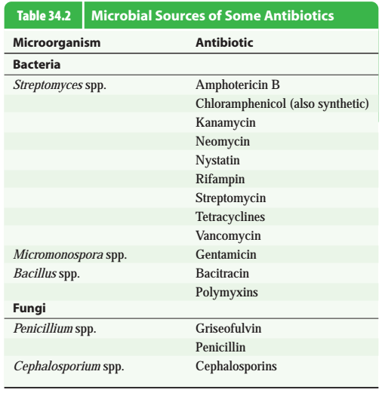
Beberapa Mikroba Penghasil Antibiotik
(Willey, 2008)

Slide 34
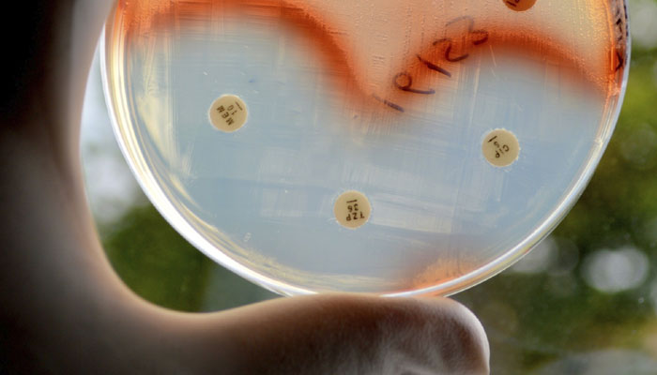
Cara Kerja Antibiotik
Menghambat pembentukan dinding sel bakteri
Menghambat sintesis asam nukleat bakteri
Menghambat sintesis protein
Menghambat jalur metabolisme sel bakteri

Slide 36
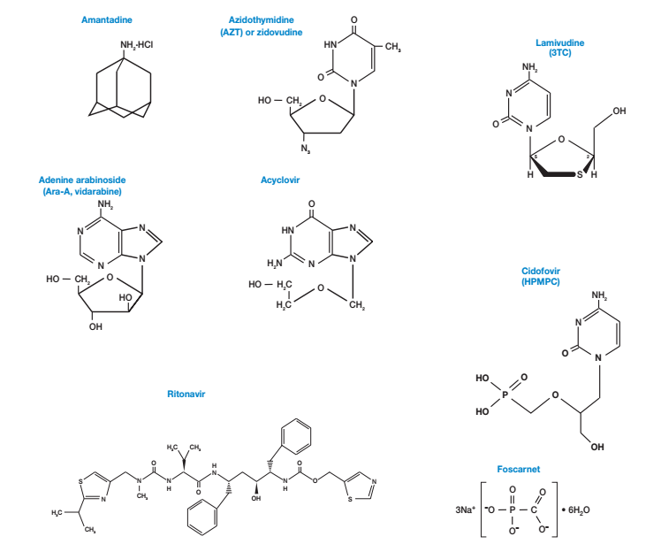
Antivirus
(Willey, 2008)

Slide 37
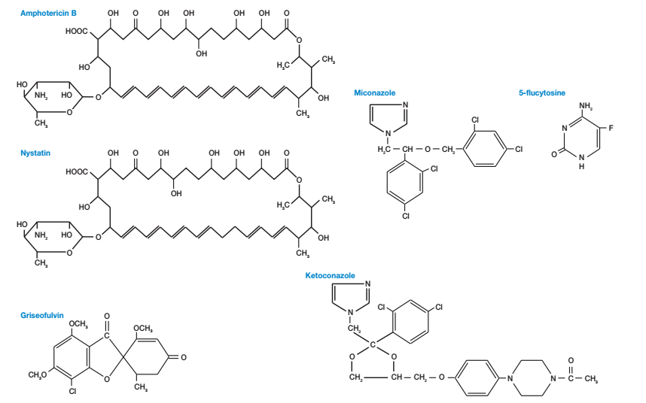
Antifungal
(Willey, 2008)

